Slide 1

Základní a Mateřská škola
Doudleby, okres České Budějovice
AUTOR: Mgr. Jaromíra Stropková
NÁZEV: VY­­_32_inovace_04_ VELIKONOCE
TÉMA: Svět kolem nás, prvouka 3.ročník – tradice obce
DATUM TVORBY: 17. března 2013
ČÍSLO PROJEKTU:
Číslo projektu: CZ.1.07/1.4.00/21.3424

Slide 2
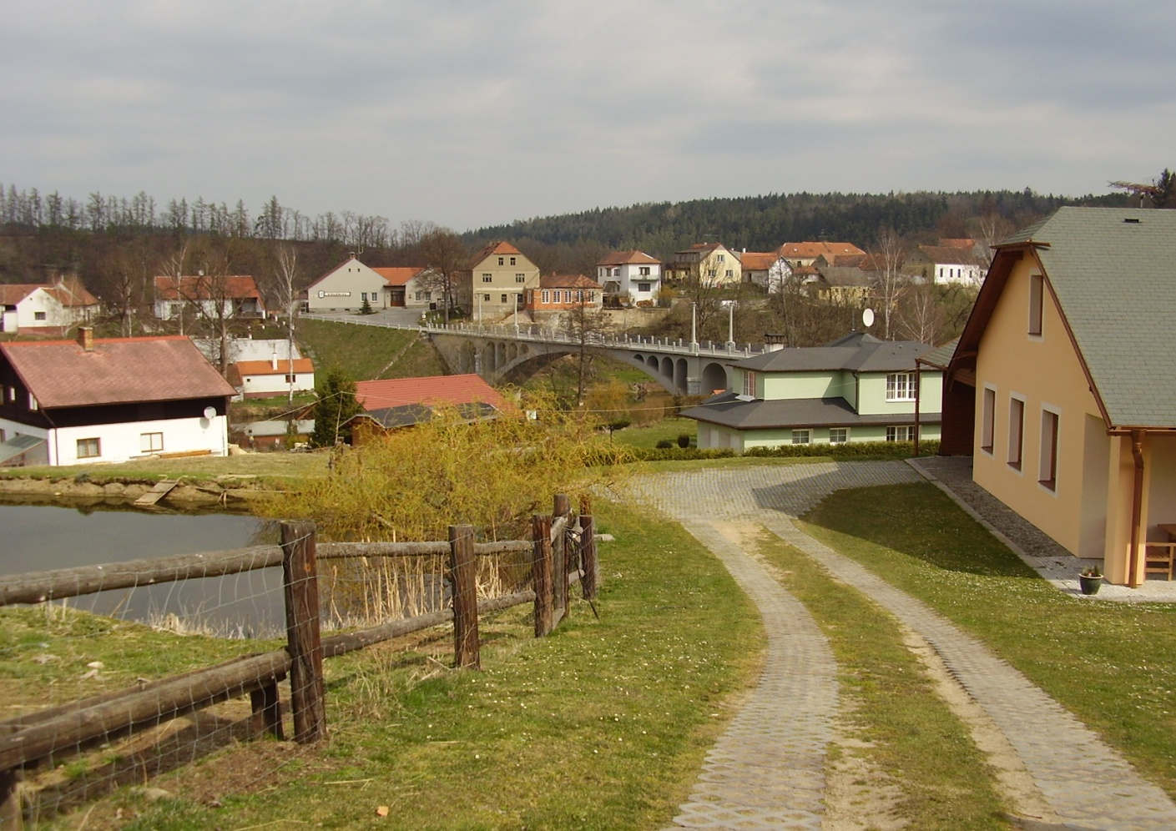
VELIKONOCE V ČECHÁCH
V Čechách se Velikonoce slaví hlavně na vesnicích.
Na obrázku je naše vesnice DOUDLEBY, vznikla v 9.stol.

Slide 3
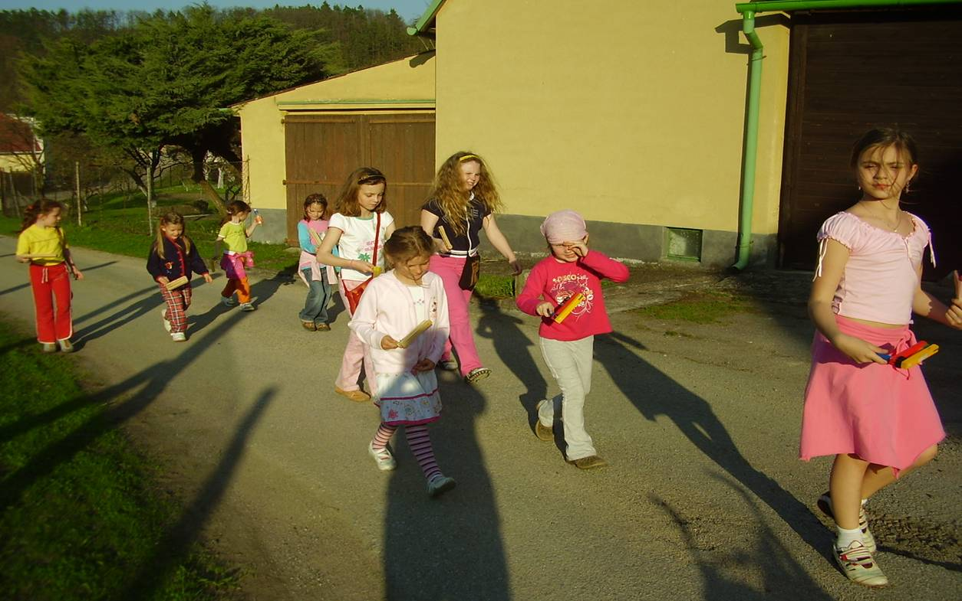
ZELENÝ ČTVRTEK
Na zelený čtvrtek odlétají zvony do Říma.
Místo zvonů běhají po vesnici děti s řehtačkami a řehtají.
Doba řehtání:
Zelený čtvrtek: 18,00
Velký pátek 6,00,12,00, 18,00
Bílá sobota: 6,00
Děvčata s řehtačkami

Slide 4

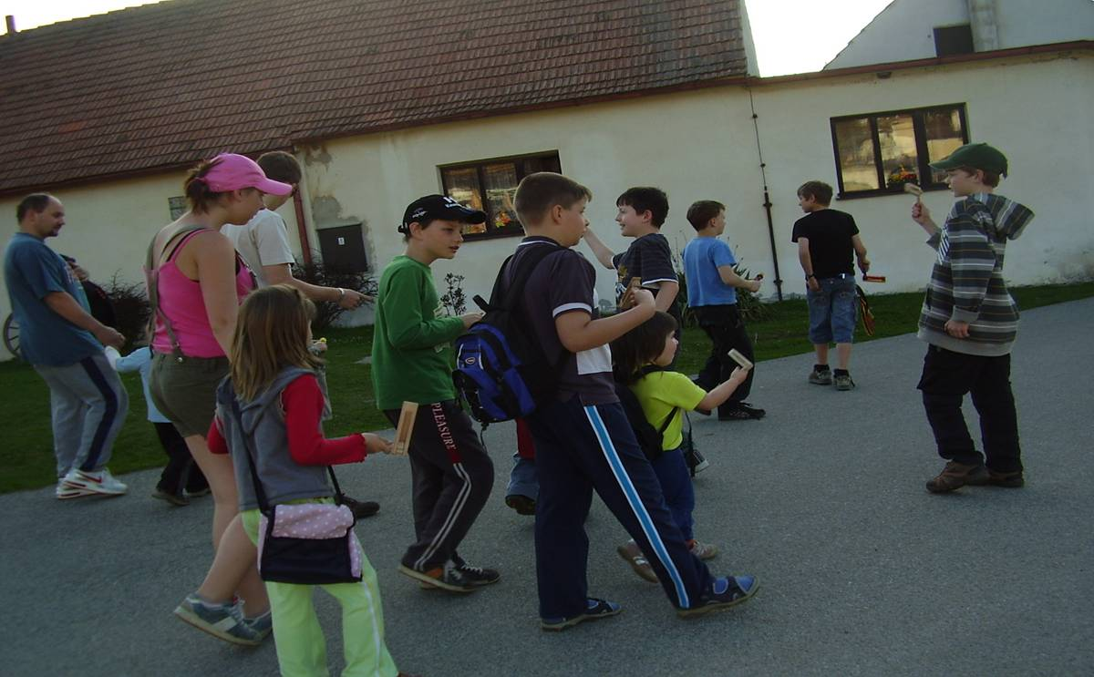
Říkanka při řehtání
Někde ještě děti přidávají říkanku :
My řehtáme, my klepáme
andělské pozdravení,
aby každý křesťan věděl,
že je čas k modlení.

Slide 5
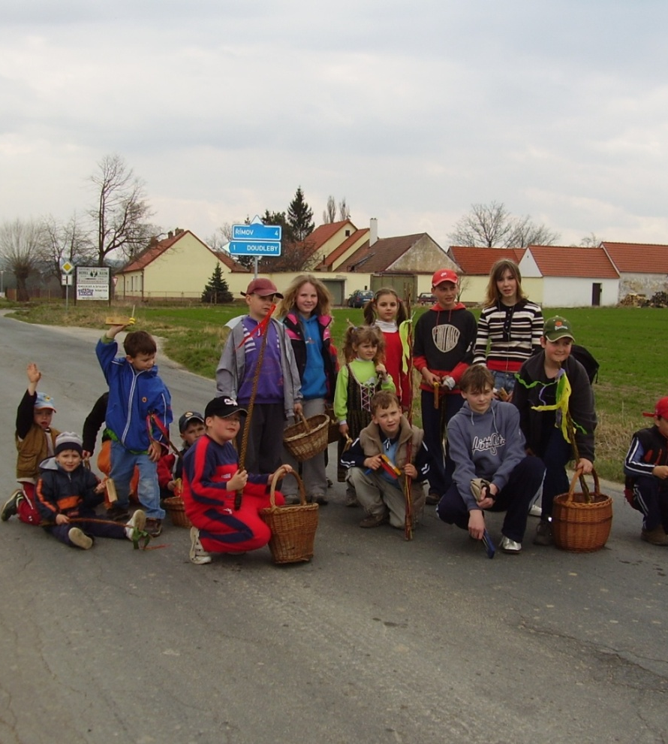
velikonoční pondělí
V tento den běhají děti po vesnici. Jdou od domu k domu. Mají pomlázky, řehtačky a košíčky na koledu.

Slide 6
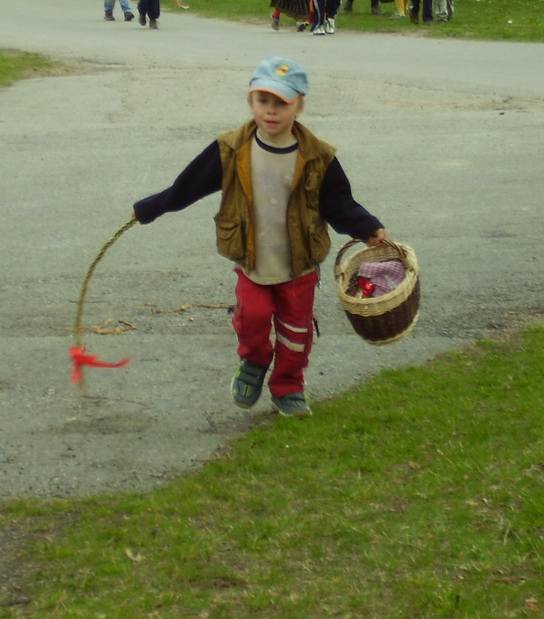
Děti mají košík na koledu a pomlázku.
Pomlázka je upletena s mladého vrbového proutí.
Je to symbol JARA a výprask pomlázkou dává sílu a mládí.

Slide 7
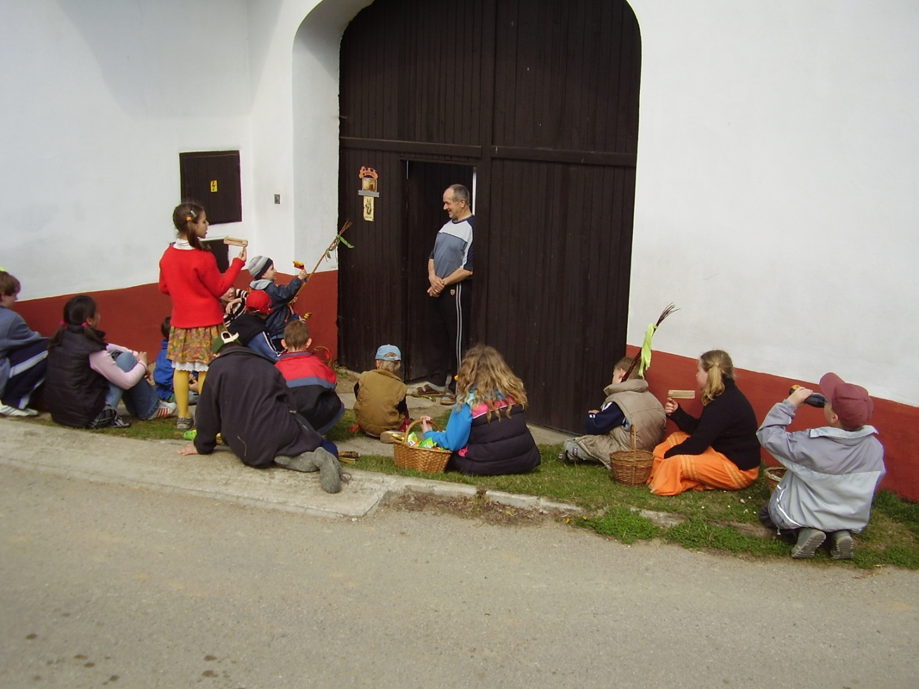
U každého domu dětí řehtájí a říkají koledu.
KOLEDA
Hody hody doprovody
Dejte vejce malovaný.
Nedáte-li malovaný, dejte aspoň bílý,
Slepička vám snese jiný.

Slide 8
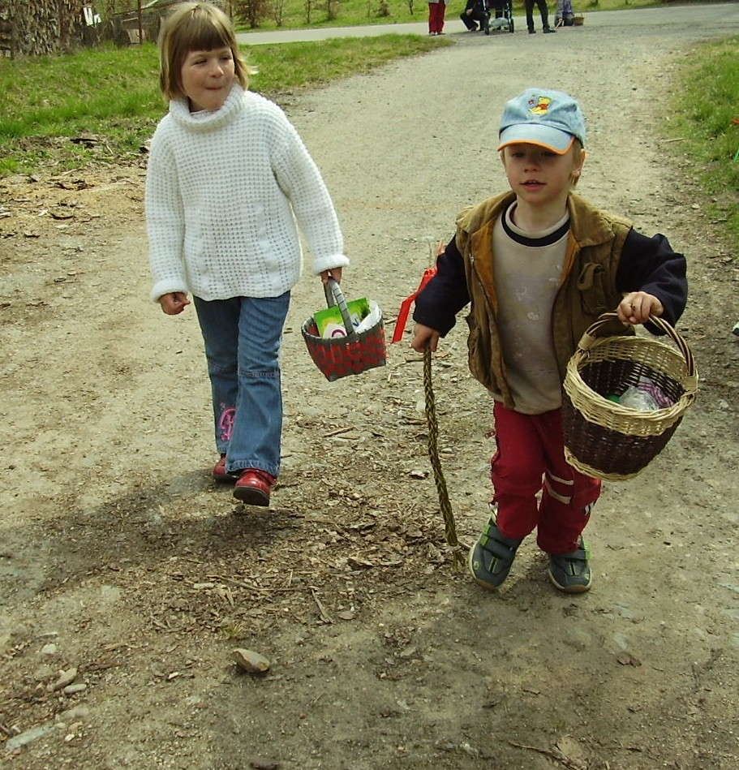
V některých vesnicích běhají pouze chlapci, v jiných chlapci a dívky společně, v přestupném roce běhají někde jen děvčata.

Slide 9
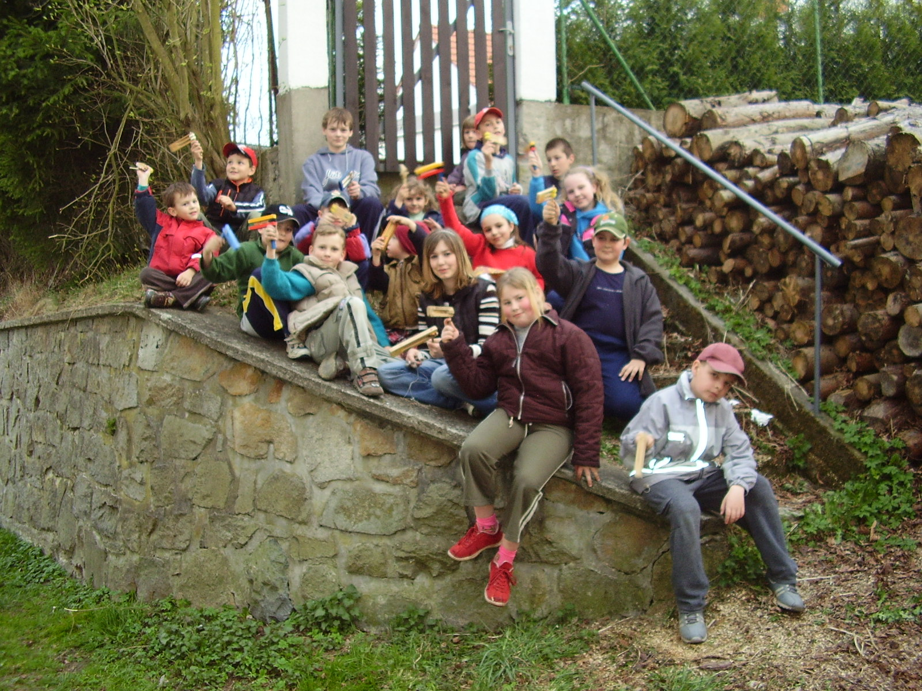
Děti musí i odpočívat, běhat celý den po vesnici je opravdu namáhavé.

Slide 10

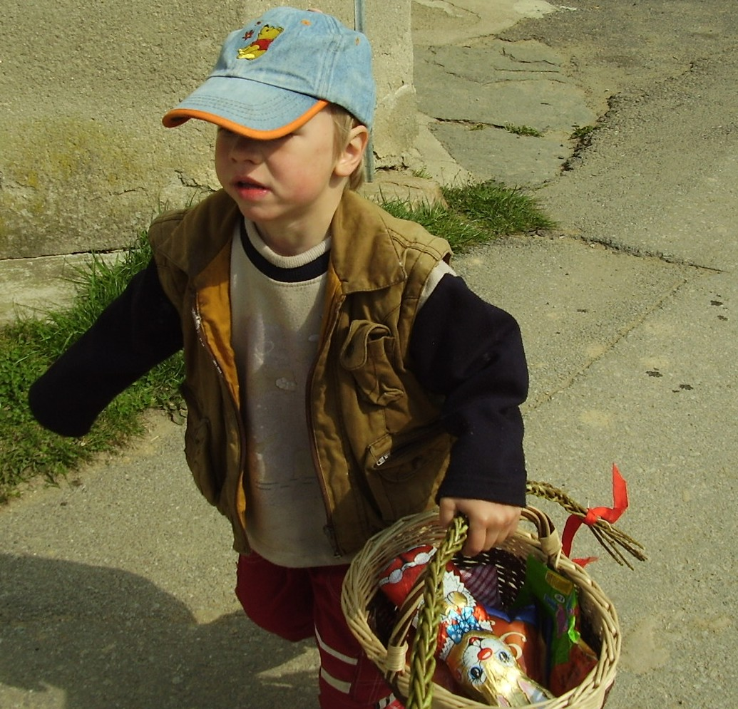
V každém stavení dostanou koledníci pestrá vajíčka a velikonoční dobroty.

Slide 11
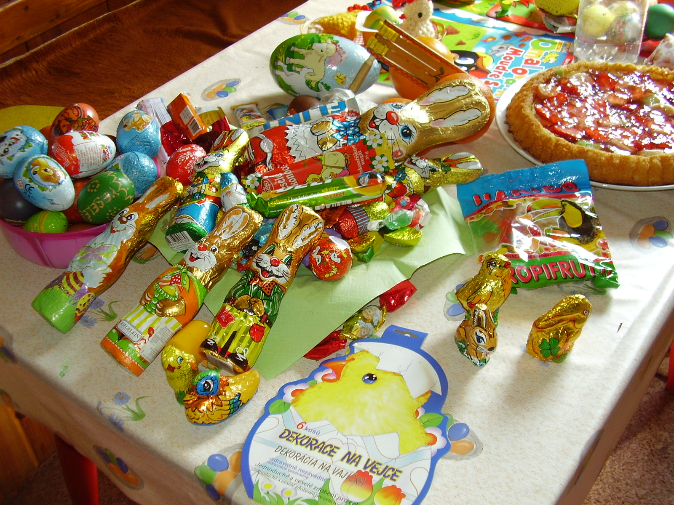
Velikonoční koleda – vše, co si koledníci za celý den vykoledují, si spravedlivě rozdělí.

Slide 12
ANOTACE:
výukový materiál k tématu TRADICE.
Žáci se nenásilnou inovativní formou seznámí s velikonočními
zvyky ve své obci.
Materiál objasňuje pojmy – velikonoce, koledníci, koleda, pomlázka,
řehtačka, a názvy velikonočních dnů.
Materiál: vlastní fotografie

